Slide 1
Asynchrone Programmierung in C# mit .Net 4.51
Martin Janda Eschborn, 09.02.2016

Slide 2
Multithreading
Implementierung des Multithreading
Programmierung mit async und await
Synchronisation
Ausblick

Slide 3
1 Multithreading
Zielsetzung dieser Schulung
Für alle die bisher nur strikt sequentiell von oben nach unten programmiert haben wird hier das Konzept der Nebenläufigkeit erleutert.
Glücklicherweise bietet C-Sharp eine Vielzahl von Möglichkeiten Nebenläufigkeit zu implementieren.
Unter anderem wird hier auch das neue mit DotNet 4.5 eingeführte Konzept async/await vorgestellt. Dies macht es noch einfacher bestehenden sequentiellen Code zu parallelisieren.
Künftig wird es immer mehr Prozessorkerne geben die parallel in einem Computer arbeiten. Dies liegt daran, dass die Taktraten sich nicht mehr signifikant steigern lassen.

Slide 4
1 Multithreading
Definition von Wikipedia
Der Begriff Multitasking [ˌmʌltiˈtɑːskɪŋ] (engl.) bzw. Mehrprozessbetrieb bezeichnet die Fähigkeit eines Betriebssystems, mehrere Aufgaben (Tasks) (quasi-)nebenläufig auszuführen. Im Allgemeinen bietet der Prozessor hierzu auch unterstützende Hardware-Strukturen. Die verschiedenen Prozesse werden in so kurzen Abständen immer abwechselnd aktiviert, dass der Eindruck der Gleichzeitigkeit entsteht. Multitasking ist somit ein Synonym für Zeit-Multiplexverfahren. Besitzt ein Computer mehrere CPU-Kerne, so dass er mehrere Aufgaben echt-gleichzeitig ausführen kann, so spricht man von Multiprocessing. In modernen Computern werden beide Verfahren kombiniert eingesetzt.

Slide 5
1 Multithreading
Zielsetzung des Multithreading
Optimierung der Auslastung von Ressourcen Wenn ein System beispielsweise auf eine Benutzereingabe wartet, dann wird bei einer nicht nebenläufigen Anwendung diese Wartezeit ungenutzt verschendet. In einer nebenläufigen Anwendung kann diese Wartezeit jedoch für andere Aufgaben genutzt warden.
Konzept “Fast and Fluid” Hier handelt es sich um eine neue Richtlinie von Microsoft für die Erstellung von Benutzeroberflächen. Ziel ist es, dass der Benutzer eine schnelle und flüssige Oberfläche zur Verfügung gestellt bekommt. Zu diesem Zweck stellt das WinRt-Runtime manche Funktionen nur noch asynchrony zur Verfügung. Wer Apps für den Windows-Store entwickeln möchte muss diese Richtlinie auch in seinem Programm integrieren. Jede Verarbeitung läuft daher parallel zur Benutzeroberfäche die zu allen Zeitpunkten bedienbar bleibt.
Moderne Multikern-Prozessoren auslasten Die Taktrate kann nicht significant gesteigert warden. Da die Transistoren aber immer kleiner warden, werden inzwischen immer mehr Prozessorkerne in einen Prozessor integriert.

Slide 6
Multithreading
Implementierung des Multithreading
Programmierung mit async und await
Synchronisation
Ausblick

Slide 7
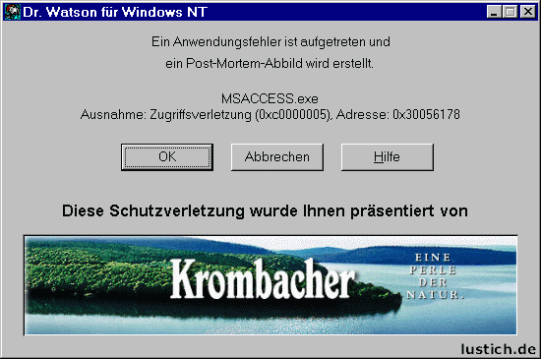
1 Multithreading
Wann ist das Multithreading nicht sinnvoll
Wenn sehr viele Abhängigkeiten zwischen den Threadas bestehen. Diese Abhängigkeiten führen dazu, dass Codebereiche einzelner Threads blockiert warden. Der Vorteil der asynchronen Ausführung sinkt daher.
Multithreading sollte nur eingesetzt warden, falls sich daraus Vorteile ergeben. Ansonsten steigt die Komplexität des Systems unnötig.
Sofern man solche Fehlermeldungen also nicht noch irgendwie durch Werbung nutzen kann, sollte man sie vermeiden ☺

Slide 8
Multithreading
Implementierung des Multithreading
Programmierung mit async und await
Synchronisation
Ausblick

Slide 9
2 Implementierung des Multithreadings
Muster der asychronen Programmierung in DotNet
DotNet 1 Asynchronous Programming Model (APM)
DotNet 2 Event-based Asynchronous Pattern (EAP)
DotNet 4.5 Task-based Asynchronous Pattern (TAP)
Auch wenn aktuell alle Muster parallel exisitieren wenden wir uns nur dem Task-based Pattern zu. Dieses neue Programmiermodell hat den großen Vorteil, dass es einfacher zu implementieren ist.
Viele vorher notwendige Arbeitsschritte werden in der Task-Klasse gekapselt und automatisch durchgeführt.
Dieses Programmiermodell führt die neuen Bezeichner async und await ein. Mit diesen ist es möglich bestehenden Code relative einfach zu parallelisieren.

Slide 10
2 Implementierung des Multithreadings
Die Klasse Task / die Task Parallel Librariy (TPL)
Die Task Klasse sorgt dafür, dass Systemressourcen effizient und skalierbar verwendet werden.
Bessere programmgesteuerte Kontrolle als bei Threads. Es existieren umfangreiche APIs für das Warten, Abbruch, Fortsetzung, Ausnahmebehandlung und vieles mehr.
Die folgenden Abschnitte setzen voraus, dass der Leser mit Delegates und Lambda-Ausdrücken vertraut ist. Ansonsten werden die folgenden MSDN-Beiträge empfohlen: Delegates in C-Sharp Lambda Ausdrücke in C-Sharp

Slide 11
2 Implementierung des Multithreadings
Einen Neuen Task anlegen
Die notwendigen Using Direktiven
Der Task wird angelegt, er soll lediglich die aktuelle ThreadID in einer Schleife 1000 Mal ausgeben.
Gestartet wird der Task mit der folgenden Anweisung:

Slide 12
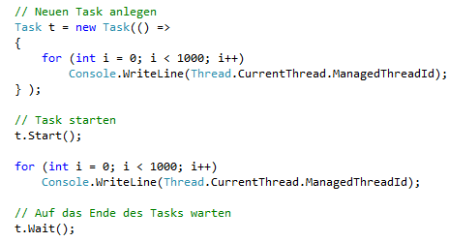
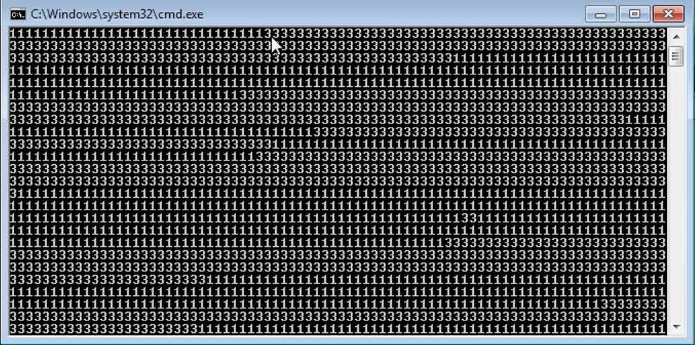
2 Implementierung des Multithreadings
Einen Neuen Task anlegen – Teil 2
Die Ausgabe, hier sieht man, dass die beiden Threads parallel Ihre Thread-IDs ausgeben (1 und 3).

Slide 13
2 Implementierung des Multithreadings
Verwaltung des ThreadPools
Alle Tasks werden mit der Klasse ThreadPool verwaltet. Wenn mehr Tasks erzeugt werden als in den Pool passen dann müssen diese warten bis ein Platz frei wird. In der Praxis verwendet man ThreadPools für gleichartige Tasks. Beispielsweise um, Clientverbindungen zu einem Server zu verwalten.
Die Klasse ThreadPool hat drei statische Methoden mit denen die verfügbaren Threads, die maximale und minimale Threadzahl des Pools abgefragt werden kann.
Jeder selbst angelegte Task vermindert die Anzahl der verfügbaren Threads um 1
Der Pool kann mit SetMinThreads() und SetMaxThreads() unkonfiguriert werden. Hierzu sollte man aber gute Gründe haben da der Pool vom System automatisch mit sinnvollen Werten initialisiert wird (abhängig vom verfügbaren Speicher und den Prozessorkernen)

Slide 14
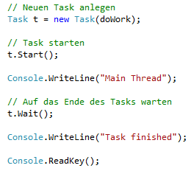
2 Implementierung des Multithreadings
Tasks anlegen mit Parameter
Schritt 1: Methode doWork() implementieren
Schritt 2: Hauptthread implementieren

Slide 15
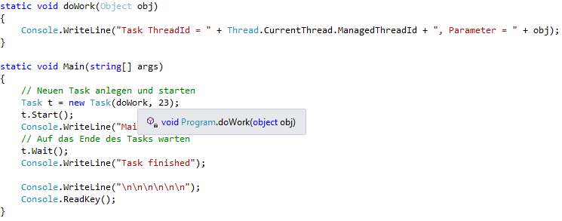
2 Implementierung des Multithreadings
Tasks anlegen mit Parameter (2)
Wenn wir einen Parameter übergeben möchten, dann müssen wir den Typ Object verwenden. Im Task selber kann der Parameter bei Bedarf gecastet werden. Im folgenden Beispiel verändern wir nun die statische Methode doWork() damit ein Object übergeben werden kann. Wir verändern auch die Erzeugung des Tasks indem wir einen Parameter (hier der Int-Wert 23) hinzufügen.
Ausgabe:

Slide 16
2 Implementierung des Multithreadings
Tasks mit Rückgabewert
Damit ein Task einen Wert zurückgeben kann wird die Methode einfach ganz normal mit dem passenden Returntyp definiert. Im folgenden Beispiel soll unsere Methode doWork() einfach den übergebenen Parameter mit 10 Multiplizieren und das Ergebnis an den Aufrufer übergeben.
Die Methode wird wie folgt definiert:
Bei dem Erstellen des Task-Objekts muss aber nun ein so genannter Task of Int erstellt werden. Dies erreicht man mit der Definition Task<int>

Slide 17
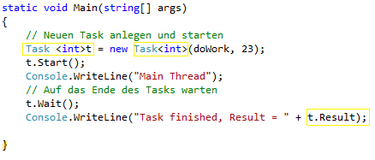
2 Implementierung des Multithreadings
Tasks mit Rückgabewert (2)
Nach dem Ende des Tasks bekommt man den Rückgabewert durch Abfrage des Members Result des Task-Objekts. Der Code muss daher an drei Stellen angepasst werden, siehe:
Ausgabe:

Slide 18
2 Implementierung des Multithreadings
Tasks stoppen
Um Tasks zu stoppen benötigt wird ein so genanntes CancellationToken benötigt.
Ein CancellationToken entsteht aus einer CancellationTokenSource.
Der Aufruf des Tasks könnte dann wie folgt aussehen:
Um den Task abzubrechen wird einfach die Cancel() – Methode des CancellationTokenSource-Objekts aufgerufen

Slide 19
2 Implementierung des Multithreadings
Tasks stoppen (2)
Ein Task kann nur einen einzigen Parameter als Objekt übergeben bekommen. Sofern bereits ein Parameter benötigt wird müssten der Parameter und das CancellationToken in einem Objekt einer neu zu erstellenden Klasse gekapselt werden.
Im Folgenden soll ein Beispiel erleutert werden welches die neu erlernten Methoden anwendet.
Es geht darum, dass ein Algorithmus zum Finden von Primzahlen in einem Task aufgerufen werden soll, er hat eine Obergrenze.
In dem Beispiel wird ein Func–Delegate mit Hilfe einem Lambda-Ausdruck verwendet. Die Obergrenze und das CancellationToken werden in der Klasse FindePrimzahlenParameter gekapselt.
Die Primzahlen werden in einer Liste gespeichert, damit ein Task eine Liste mit Integers zurückgeben kann, muss er wie folgt definiert werden: Task<List<int>> t = new Task<List<int>>(...);

Slide 20
2 Implementierung des Multithreadings
Tasks stoppen (3)
Die Primzahlprüfung mit dem “Sieb des Eratosthenes”
Wir schauen uns den Algorithmus dieses griechischen Mathematikers um Primzahlen bis zu einer Obergrenze zu finden. Da der Algorithmus je nach Wert der Obergrenze länger dauern kann werden wir ihn später abbrechen.
Algorithmus
Wenn N die Obergrenze ist, dann schreibt man alle Zahlen von 2 - N auf. Die kleinste nicht durchgestrichene Zahl ist immer eine Primzahl. Anfangs ist das die 2. Ausgehend von der kleinsten nicht durchgestrichenen Zahl werden dann alle Vielfachen dieser durchgestrichen, wobei es genügt, wenn man mit der Quadratzahl der Zahl beginnt.
Alle am Ende übrig gebliebenen, nicht durchgestrichenen Zahlen sind Primzahlen. In der Methode FindePrimzahlen() wird zuerst 2 als erste Primzahl der Liste hinzugefügt, danach geht eine Schleife ab 3 bis zu N (Schrittweite 2 da gerade Zahlen nie Primzahlen sind) und prüft welche Zahlen Vielfache dieser kleinsten Primzahl ist (innere Schleife ab i^2 bis N)

Slide 21
2 Implementierung des Multithreadings
Tasks stoppen (3)

Slide 22
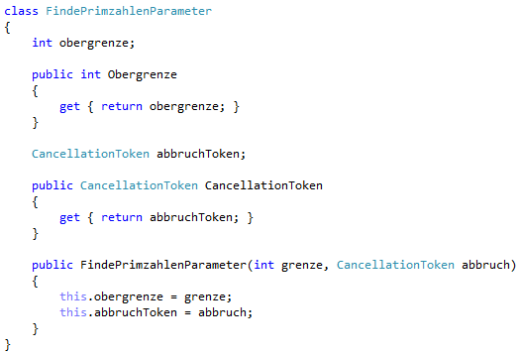
2 Implementierung des Multithreadings
Tasks stoppen (4)
Die Klasse FindePrimzahlenParameter kapselt die zu übergebende Obergrenze und das CancellationToken:

Slide 23
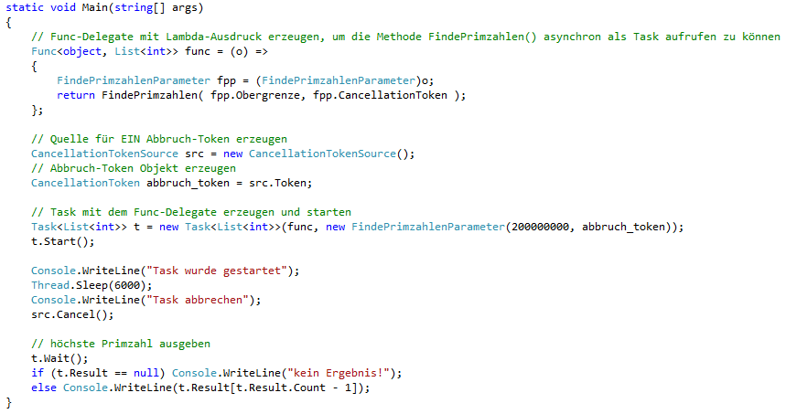
2 Implementierung des Multithreadings
Tasks stoppen (5)
Die Konsolenanwendung

Slide 24
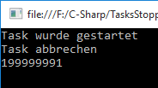
2 Implementierung des Multithreadings
Tasks stoppen (6)
Je nach eingegebenen Werten wird die erzeugte Liste zurückgegeben und die größte gefunde Primzahl ausgegeben. Mit den aktuellen Werten in dem Quellcode ergibt sich folgende Ausgabe:

Slide 25
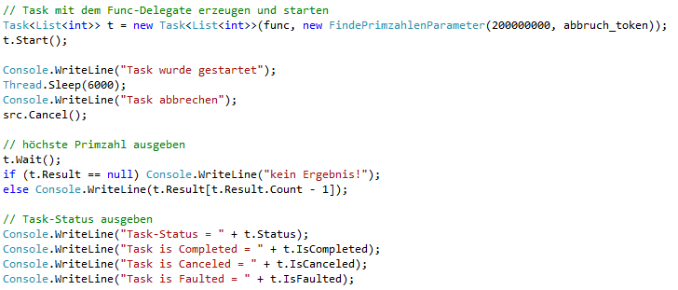
2 Implementierung des Multithreadings
Task-Status
Ein Task-Objekt hat ein Attribut, welches den Status zurückliefert. Zudem kann auch direkt boolsche Werte erhalten wenn man konkret auf einen Zustand prüft. Das Task-Objekt stellt hier die folgenden Attribute zur Verfügung (isCanceled, isCompleted, isFaulted).
Am Ende des Hauptthreads haben wir ja vor einer Ausgabe des Results geprüft ob der Inhalt NULL ist. Eigentlich ist es einfacher zu prüfen ob der Task abgebrochen wurde. Wir ändern also die letzten Zeilen unsers Hauptthreads als erstes so, um diese Informationen anzuzeigen

Slide 26
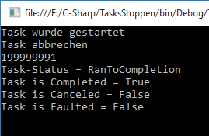
2 Implementierung des Multithreadings
Task-Status (2)
Wenn wir das Programm erneut starten erhalten wir die folgende überraschende Ausgabe:
Dies liegt daran, dass der Task zwar manuell gestoppt wurde, dies aber dem System nicht mitgeteilt wurde. Bisher war das Token nur ein Parameter für den Task. Laut Microsoft gibt es nur einen korrekten Weg einen Task abzubrechen.
Die Taskverwaltung kann nur von diesem Abbruchtoken wissen, wenn wir ihn zusätzlich dem Konstruktor der Task Klasse übergeben. Dies bedeutet in unserem Fall, dass der Taken zweimal übergeben wird. Einmal in dem Parameterobjekt und zusätzlich als weiteren optionalen Parameter bei der Erzeugung des Tasks.

Slide 27
2 Implementierung des Multithreadings
Task-Status (3)
Laut der Microsoft-Dokumentation gibt es nur eine einzige Möglichkeit, dem Task einen Abbruch zu signalisieren der auch von der Verwaltungseinheit registriert wird. Dies geht mit einer Exception. Dazu ist die Methode ThrowIfCancellationRequested() des Abbruch-Tokens aufzurufen.
Im Folgenden erst der angepasste Quellcode des Hauptthreads, der den Task mit dem zusätzlichen Abbruch-Token im Konstruktor erzeugt:
Zudem wird die Methode FindePrimzahlen() angepasst
Diese Exception wird an den Hauptthread weitergegeben, daher muss diese mit try {} catch {} abgefangen werden.

Slide 28
Multithreading
Implementierung des Multithreading
Programmierung mit async und await
Synchronisation
Ausblick

Slide 29
3 Programmierung mit async und await
ASYNC / AWAIT
Durch diese beiden neu eingeführten Schlüsselwörter ist es möglich die Methodendeklarationen und deren Aufrufe ähnlich simpel wie bei einem synchronem Programm zu implementieren.
Jede Methode die asynchron ablaufen soll wird mit dem Schlüsselwort async gekennzeichnet.
Der Benutzer dieser Methode muss den Aufruf mit await klassifizieren. Damit wird gekennzeichnet, dass man auf das Ende des Aufrufs warten möchte.
Wenn eine Methode das Schlüsselwort await benutzt wird diese Methode selbst asynchron und muss mit dem Schlüsselwort async gekennzeichnet werden.
Im folgenden Programm gibt es eine synchrone Methode BerechneEtwas(). In diesem vereinfachten Beispiel wird nach 2 Sekunden der double Wert von PI zurückgegeben.
Es gibt eine asynchrone Methode BerechneEtwasAsync() die mittels der Task.Run() Methode und einem Lambda Ausdruck die synchrone Methode asynchron aufruft.
Zuletzt gibt es die Methode Aufrufer(), da sie auf das auszugebende Ergebnis des Threads mittels await wartet ist sie selbst auch mit async deklariert.

Slide 30
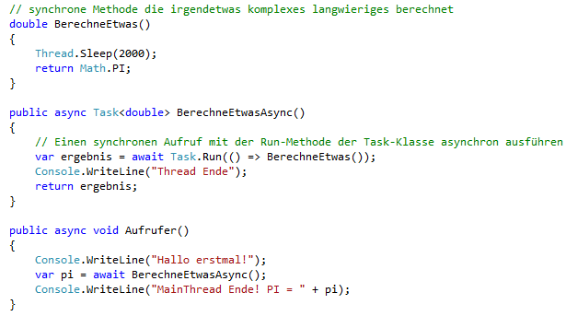
3 Programmierung mit async und await
ASYNC / AWAIT (2)

Slide 31
Multithreading
Implementierung des Multithreading
Programmierung mit async und await
Synchronisation
Quiz

Slide 32
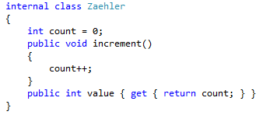
4 Synchronisation
Zugriff auf gemeinsam genutzte Ressourcen
Im Folgenden wird eine kleine Konsolenanwendung gezeigt die zwei Tasks erzeugt, welche parallel ein Zähler-Objekt erhöht. Die Zähler Klasse ist hat nur zwei Methoden. Intern wird ein mit 0 initialisierter Integer-Wert verwaltet, der durch Aufruf der Methode increment() um eins erhöht wird. Die Methode value() gibt den aktuellen Wert aus.
Der Quellcode der internen Klasse Zaehler:

Slide 33
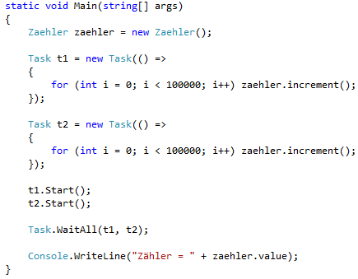
4 Synchronisation
Zugriff auf gemeinsam genutzte Ressourcen (2)
Das Hauptprogramm erzeugt ein Zähler-Objekt und zwei Tasks. Die beiden Tasks rufen jeweils 100000 mal die Methode increment()n des Zähler-Objekts auf. Nach dem Start der Tasks wird mit der Methode WaitAll() auf die Fertigstellung beider Tasks gewartet und danach der aktuelle Wert ausgegeben.
Der Quellcode des Hauptprogramms:

Slide 34
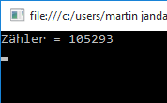
4 Synchronisation
Zugriff auf gemeinsam genutzte Ressourcen (3)
Der erwartete Wert der Ausgabe ist exakt 200.000. Der Start des Programms liefert je nach Rechenleistung und Schleifengrenzen zum Teil überraschende Werte:
Dieser fehlerhafte Wert liegt daran, dass die beiden Threads gleichzeitig versuchen den Zähler zu erhöhen. Wenn man das Programm mehrfach startet erhält man immer wieder andere Werte.
Die Ursache ist, dass die Tasks sich gegenseitig “in die Quere” kommen. Task 1 ruft beispielsweise die increment-Methode auf. Der ++-Operator liest zuerst den aktuellen Wert (beispielsweise 30) aus dem Speicher. Danach gibt es einen Taskswitch zu Task 2 der ebenfalls increment() aufruft. Auch hier wird 30 aus dem Speicher gelesen. Task 2 erhöht diesen Wert und schreibt 31 in den Speicher. Jetzt kommt wieder Task 1 an die Reihe und auch er erhöht den zuvor gelesenen Wert auf 31 und schreibt diesen. Dadurch ist quasi ein increment() verloren gegangen. Dies nennt man übrigens “dirty Read”.

Slide 35
4 Synchronisation
Die Interlocked-Klasse
Mit dieser Klasse lassen sich einige Operationen “threadsicher” implementieren. Unter anderem gibt es eine Increment-Methode.
Dazu muss die Operation count++ wie folgt ersetzt werden. Hier der Quellcode der internen Zähler-Klasse:
Dadurch erreichen wir das erhoffte Ergebnis:

Slide 36
4 Synchronisation
Monitoring
Mit einem so genannte Monitor-Objekt kann man den Code in Klassen oder Objekte serialisieren. Dazu ist einfach ein Member des Typs Objekt zu der Klasse hinzuzufügen. Ist dieses Monitor-Objekt statisch, dann könnte man nur die komplette Klasse für parallele Zugriffe sperren. Wenn der Monitor nicht statisch deklariert wurde, dann kann ein einzelne Instanz gesperrt werden.
Im Folgenden erzeugen wir eine Konto-Klasse die zu Demonstrationszwecken Monitorobjekte in beiden Varianten enthält. Je nachdem welcher Monitor gesperrt wird bezieht sich die Sperre auf alle Objekte der Klasse oder nur einer Instanz. In der Konto-Klasse gibt es einen Konstruktor der einen Startwert als Parameter hat.
Im Hauptprogramm werden zwei Konten jeweils mit Startwert 10.000 erzeugt. Danach werden zwei Tasks erzeugt. In dem Task t1 werden in einer Schleife 1000 mal der Betrag 1 von dem Konto k1 auf das Konto k2 überwiesen. In dem Task t2 sollen 1000 mal der Betrag von 1 in die andere Richtung überwiesen werden.
Die beiden Tasks werden gestartet und das Hauptprogramm wartet auf das Ende der Tasks. Danach werden die Kontostände ausgegeben

Slide 37
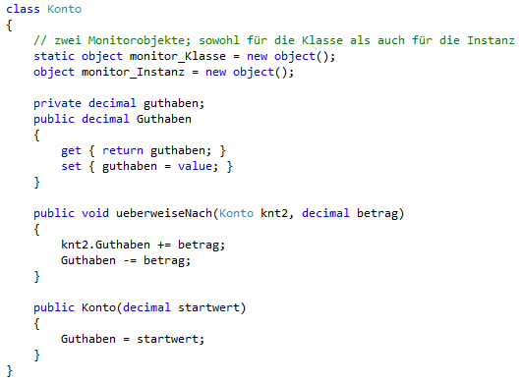
4 Synchronisation
Monitoring (2)
Die Klasse Konto

Slide 38
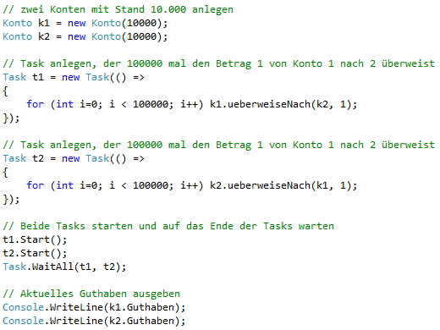
4 Synchronisation
Monitoring (3)
Das Hauptprogramm

Slide 39
4 Synchronisation
Monitoring (4)
Wenn man den Code betrachtet sollte man bei einer fehlerlosen Ausführung erwarten, dass am Ende wieder die Startwerte ausgegeben werden da alle Kontoaktivitäten sich ausgleichen. Dass dies nicht der Fall sein wird kann man sich sicher denken. Siehe:
Man bekommt immer wieder andere falsche Ergebnisse wenn die Programmausführung mehrmals wiederholt wird.
Die Ursache ist wieder ein
Es gibt jetzt verschiedene Möglichkeiten das Problem mit einem “Monitor” zu verhindern.

Slide 40
4 Synchronisation
Monitoring (5)
In dem Namensraum System.Threading gibt es die Monitor-Klasse. Sie ist relativ simpel zu verwenden. Der kritische Codebereich muss einfach mit Monitor.Enter(object) und Monitor.Exit(object) umschlossen werden. Als object ist hier die Instanz oder Klasse anzugeben, deren Zugriffe serialisiert werden sollen.
In unserem Beispiel könnten wir die Kontoinstanz wählen, dies würde wie folgt aussehen:
Ein Testlauf ergibt folgendes Ergebnis:
Das Problem ist hier, dass wir nur den Codebereich einer Kontoinstanz geschützt haben.

Slide 41
4 Synchronisation
Monitoring (6)
Im Folgenden verwenden wir einfach das statische Objekt um alle Konten zu schützen:
Die Ausgabe gibt endlich das erhoffte Ergebnis:
Wir müssen aber nun noch sicherstellen, dass bei einer Exception der Code immer freigegeben wird. Dies erreichen wir mit einem try {} finally {} Block

Slide 42
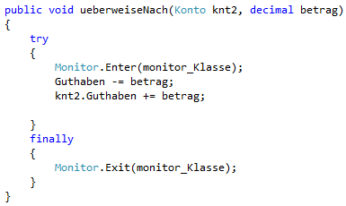
4 Synchronisation
Monitoring (7)
Angepasste Methode:

Slide 43
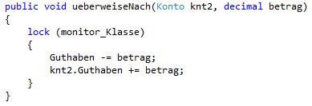
4 Synchronisation
Monitoring (8)
Noch einfacher wird es, wenn wir anstelle der umschließenden Methoden der Monitor Klasse die zu serialisierende Resource einfach mit lock() umschließen. Damit erreichen wir das gleiche, der Code wird aber einfacher. Damit ist auch ohne die Nutzung eines try{} finally{} – Blocks sichergestellt, dass die Resource auch nach einer Exception freigegeben wird. Der Code sieht dann wie folgt aus:
Problematisch ist hier aber noch, dass wir immer noch alle Instanzen der Konto Klasse sperren.

Slide 44
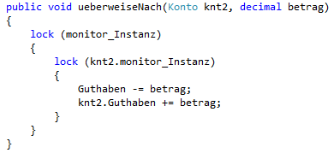
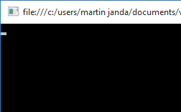
4 Synchronisation
Monitoring (9)
Daher versuchen wir als nächstes nur die beiden betroffenen Konten sperren. Mit unseren neuen Möglichkeiten sieht das wie folgt aus:
Dies führt zu der folgenden Ausgabe:

Slide 45
4 Synchronisation
Monitoring (10)
Was ist hier passiert?
Die Erklärung ist simpel:
Wir haben beide Konten gesperrt. Da wir aber zwei Tasks haben hat auch der zweite Task versucht beide zu sperren.
In unserer Deadlock-Situation hat also Task 1 das Konto 1 gesperrt und Task 2 das Konto 2, nun versucht Task 2 das Konto 2 zu sperren welches ja bereits durch Task 2 gesperrt ist und wartet auf die Freigabe.
Quasi zeitgleich versucht Task 2 Konto 1 zu sperren und warten auch auf die Freigabe. Da sich beide Tasks blockieren warten die Tasks ewig.
Dies nennt man einen Deadlock.

Slide 46
Multithreading
Implementierung des Multithreading
Programmierung mit async und await
Synchronisation
Fazit

Slide 47
5 Fazit
Ausblick
Hier endet unsere Einführung. Um effizient threadsichere Applikationen entwickeln zu können müssen Sie sich noch in weitere Synchronisationstechniken einarbeiten. Hier gibt es noch Methoden wie den ReaderWriterLock, Semaphoren und Datenstrukturen die bereits threadsafe implementiert wurden wie beispielsweise BlockingCollections
In den Referenzen sind einige Links vorhanden unter denen man weiterführende Informationen findet
Diese Einführung hat sich vorwiegend mit dem Task-based Asynchronous Pattern (TAP) beschäftigt. Damit kann man einfach und sicher neuen Code entwickeln. Sollte die anstehende Aufgabe aber die Wartung von älterem Code sein, dann sind Kenntnisse der älteren Patterns notwendig.
Als letztes folgt noch eine Übersicht über die unterschiedlichen Programmiermodelle
APM (.Net 1) - Asynchronous Programming Model
EAP (.Net 2) - Event-based Asynchronous Pattern
TAP (.Net 4.5) - Task-based Asynchronous Pattern

Slide 48
Danke für Ihre Aufmerksamkeit.
GFT Technologies AG
Martin Janda
Mergenthalerallee 55
Eschborn, 09.02.2016
T +49 6196 969-2772
Martin.Janda@gft.com

Slide 49
Referencen
https://de.wikipedia.org/wiki/Multithreading
https://msdn.microsoft.com/de-de/library/bb397687.aspx
https://msdn.microsoft.com/de-de/library/ms173171.aspx
http://coders-corner.net/2013/04/09/multithreading-in-c-teil-11-lock-monitor-mutex-semaphore-semaphoreslim/
https://msdn.microsoft.com/de-de/library/ms173179.aspx

